Slide 1
Een prijzendashboard voor Nederland

Slide 2
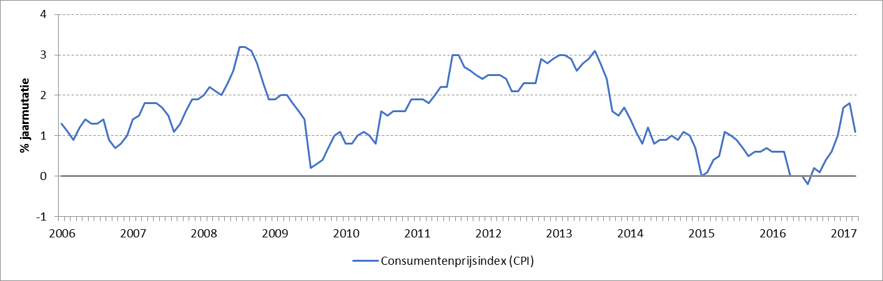
Waarom een prijzendashboard
De consumentenprijsindex (CPI) is een belangrijke indicator voor inflatie …

Slide 3
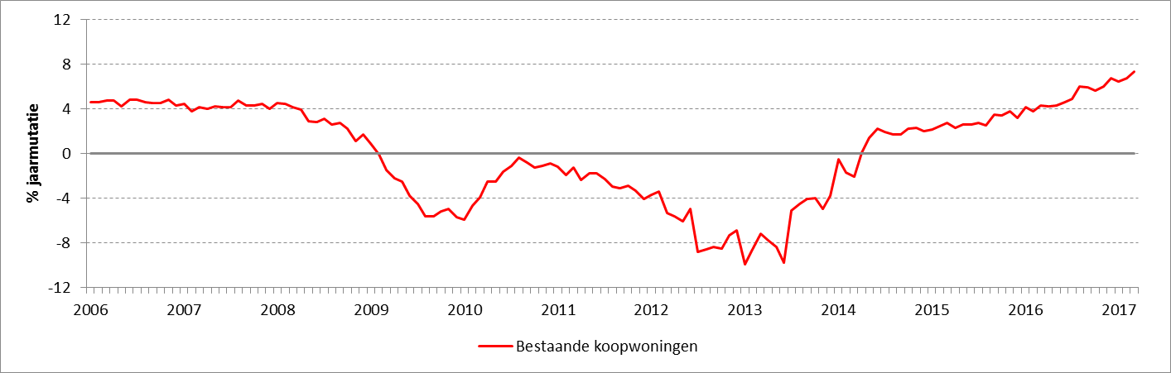
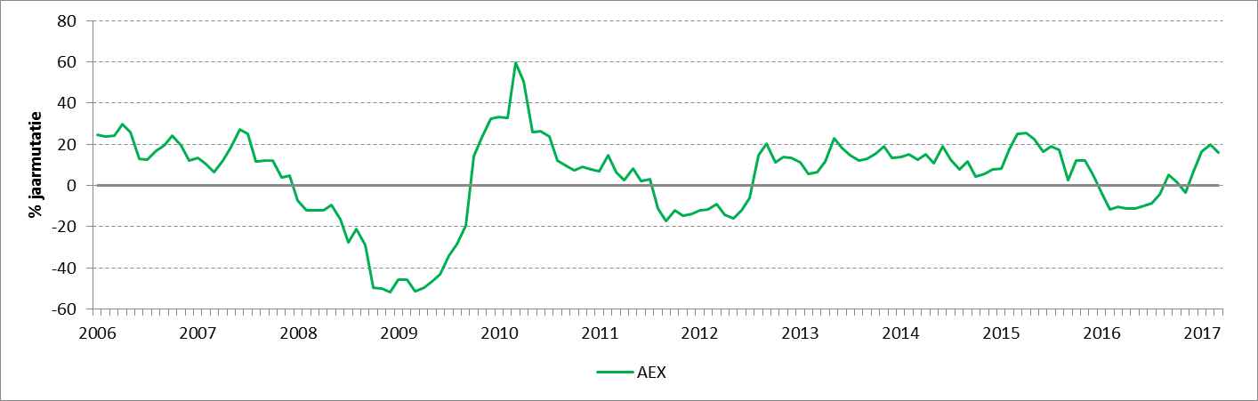
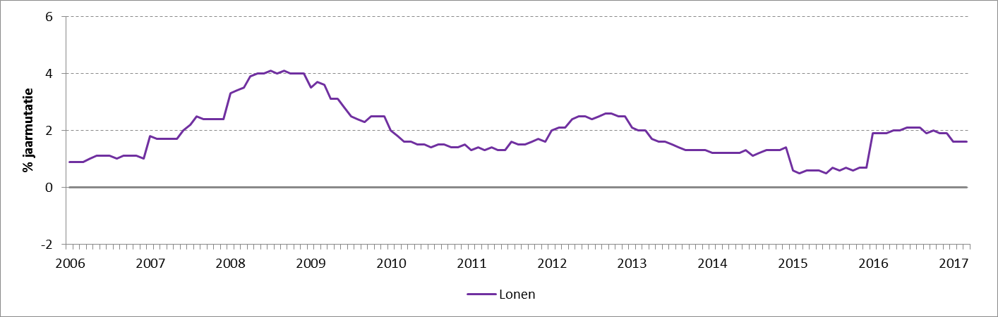
Waarom een prijzendashboard
… maar niet de enige. Ook in andere delen van de economie stijgen en dalen de prijzen.
… maar niet de enige. Ook in andere delen van de economie stijgen en dalen de prijzen. Denk bijvoorbeeld aan de prijzen van woningen
… maar niet de enige. Ook in andere delen van de economie stijgen en dalen de prijzen. Denk bijvoorbeeld aan de prijzen van woningen, de aandelenkoersen
… maar niet de enige. Ook in andere delen van de economie stijgen en dalen de prijzen. Denk bijvoorbeeld aan de prijzen van woningen, de aandelenkoersen of de lonen.

Slide 4
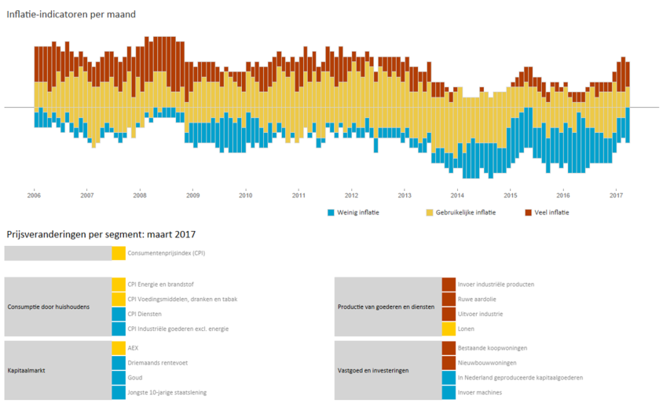
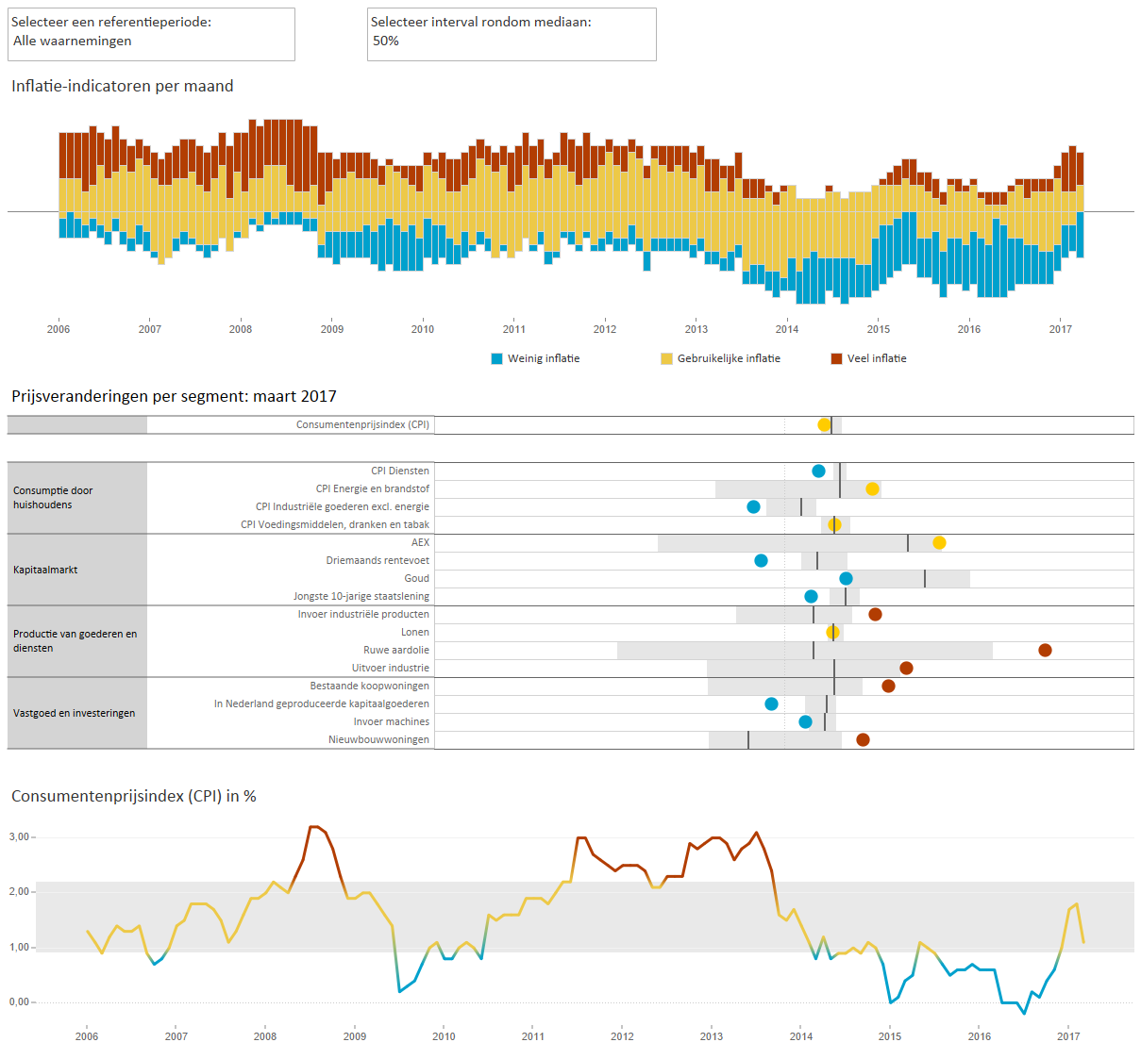
Waarom een prijzendashboard
Conclusie:
Naast de CPI is andere prijsinformatie nodig om ‘inflatie’ te duiden
Daarom een dashboard met indicatoren voor inflatie

Slide 5
Indicatoren
Vier sectoren van de economie
Consumptie door huishoudens Vastgoed en investeringen
Productie van goederen en diensten Kapitaalmarkt
Vier indicatoren per sector
Voedingsmiddelen
Energie
Industriële goederen (excl. energie)
Diensten
Lonen
Invoer goederen
Invoer aardolie
Output
Bestaande koopwoningen
Nieuwbouwwoningen
In Nederland geproduceerde kapitaalgoederen
Invoer machines
Korte rente
Lange rente
AEX
Goud

Slide 6
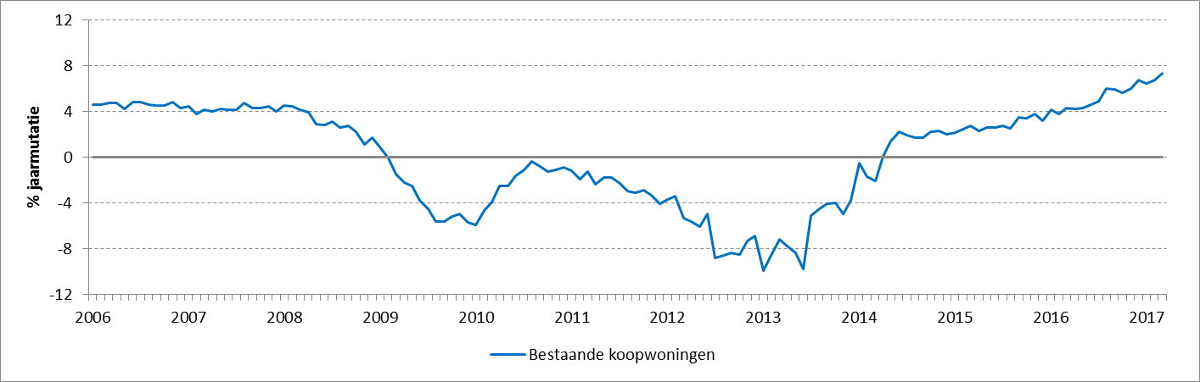
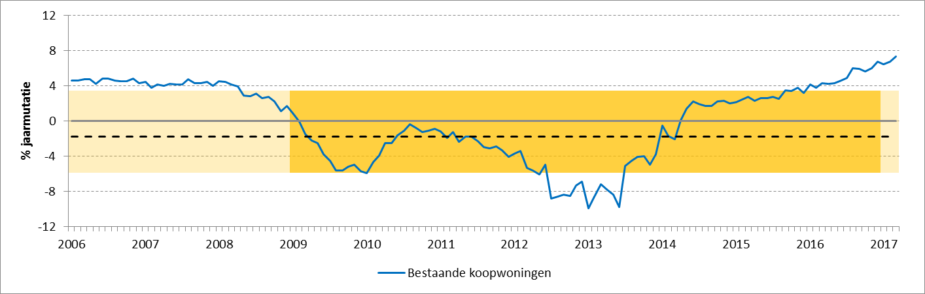
Veel of weinig inflatie
Drie categorieën:
Veel inflatie
Gebruikelijke inflatie
Weinig inflatie
Alle waarden binnen een bandbreedte rondom de middelste waarde in een referentieperiode
Bijvoorbeeld de 70 procent middelste waarden in de periode 2009-2016
Veel inflatie
Weinig inflatie

Slide 7

Dashboard
Referentieperiode: 2006 – laatste maand
Bandbreedte: 50 procent rond mediaan
Klik!!
Selecteer maand
Maart 2017
Veel inflatie: 5
Gebruikelijk: 4
Weinig inflatie: 7

Slide 8
Dashboard: uitgebreid
Alle waarnemingen
2006-2016
2007-2016
2008-2016
2009-2016
2010-2016
2011-2016
2012-2016
Klik !!
Selecteer referentieperiode
Klik !!
Selecteer interval
95%
90%
80%
70%
60%
50%

Slide 9
Dashboard: uitgebreid
Klik !!
Selecteer reeks

Slide 10

Prijzendashboard
Voor meer informatie en uitleg zie

